Slide 1
Pozdrav jeseni – projekt Comenius
Učenici 2.a i 2. b razreda i učiteljice

Slide 2
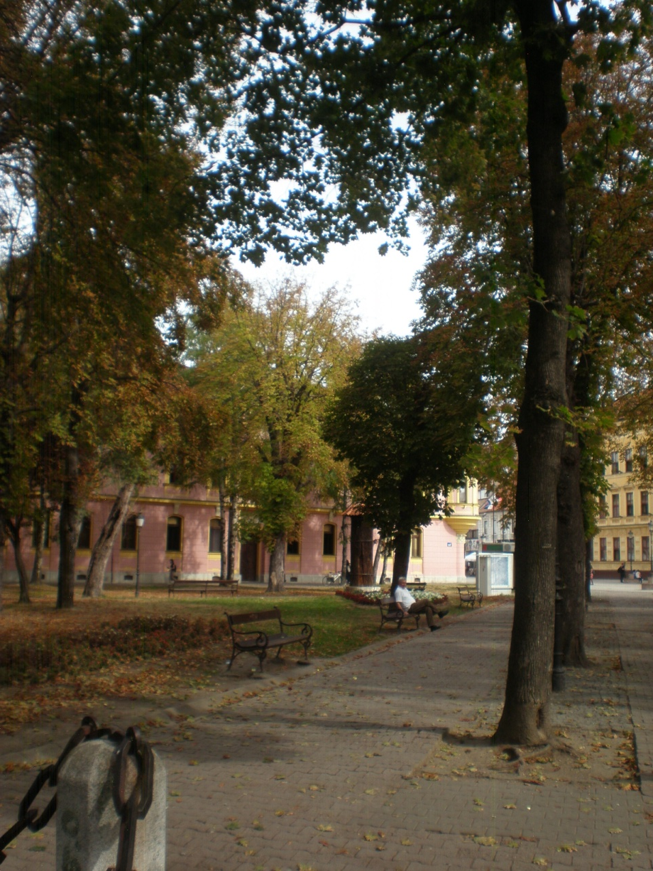
Odabrali smo stablo u Gradskom parku Vinkovci

Slide 3
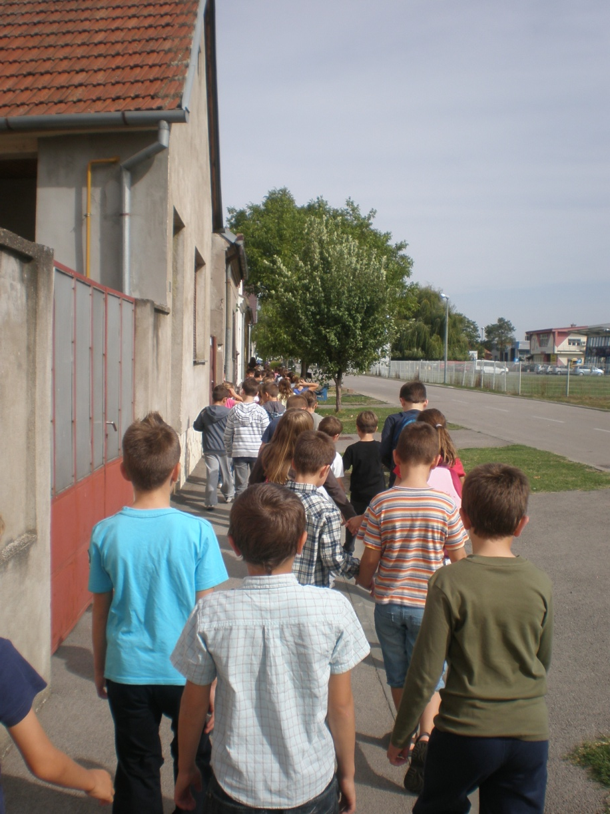
Rujan – krenuli smo…

Slide 4
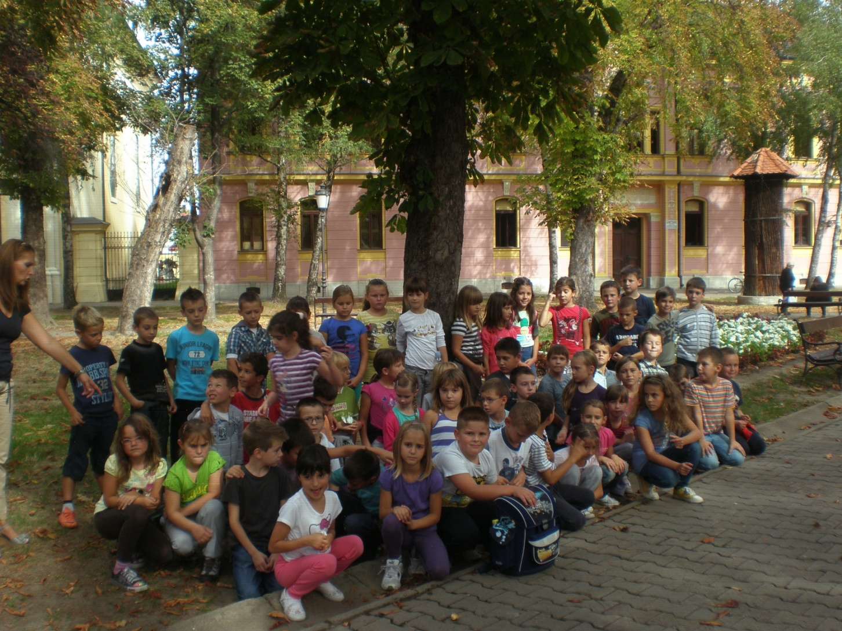
Odabrali smo stablo i slijedi…

Slide 5
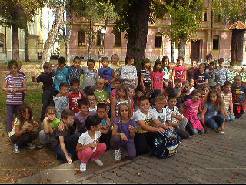
Pjevanje, plesanje…

Slide 6
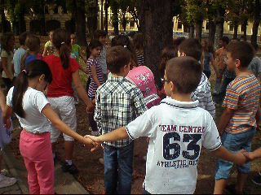

Slide 7
Vidimo se u listopadu…
Hvala!

